Slide 1
Entr'Ouvert
vs
ORANGE
프랑스 소송사례
2024.06.20
SK주식회사
법무2팀
조정년 매니저/변리사

Slide 2
목차
지식재산권 개요
오픈소스 라이선스 관련 리스크
소프트웨어 분야 국내 소송사례
Entr'Ouvert v. ORANGE 프랑스 소송사례

Slide 3
지식재산권 개요
지식재산권=지적재산권=IPR(Intellectual Property Right)=IP
대분류 | 중분류 | 소분류 | 정 의 | 존속기간
지식 재산권 | 산업 재산권 | 특허권 (특허법) Patent | 자연법칙을 이용한 기술적 사상의 창작으로써 발명수준이 고도화된 것 (물건, 방법) | 20년
 |  | 실용신안권 (실용신안법) Utility Patent | 자연법칙을 이용한 기술적 사상의 창작으로써 물품의 형상·구조·조합에 관한 실용 있는 고안(물건) | 10년
 |  | 디자인권 (디자인보호법) Design Patent | 물품의 형상·모양·색채 또는 이들이 결합한 것으로써 시각을 통하여 미감을 느끼게 하는 것 | 20년
 |  | 상표권 (상표법) Trademark | 타인의 상품과 식별하기 위하여 사용되는 기호·문자·도형·입체적 형상·색채·홀로그램·동작·소리·냄새 또는 이들을 결합한 것 | 10년 (갱신가능)
 | 저작권 (저작권법) Copyright |  | 사람의 생각이나 감정을 표현한 결과물에 대하여 그 사람에게 주어지는 권리로 저작인격권과 저작재산권으로 구성됨 | 저작권자 사후 70년 (업무상 저작물은 공표일로부터 70년)
특허청
문체부

Slide 4
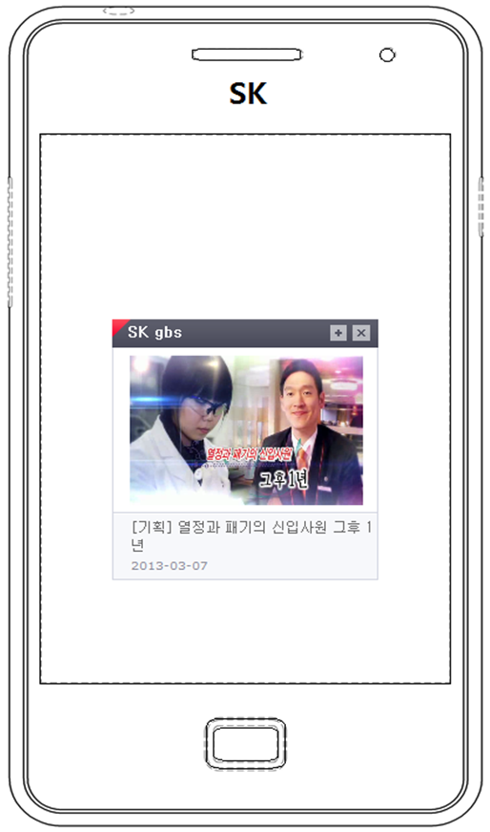
지식재산권 개요
하나의 제품에 여러가지 지식재산권이 포함됨
특허권
관련 장치, 방법
예) 리튬이온 전지,
LTE 통신방법, S/W 기능
상표권
제품의 식별표시(솔루션명)
예) SK, 갤럭시, 아이폰
디자인권
제품의 외관
예) 전체 형상, 화상디자인
실용신안권
관련 장치
예) 버튼, 핸드폰 커버
저작권
컨텐츠, 컴퓨터 프로그램
예) 영화,음악,어플리케이션
S/W 소스코드

Slide 5
지식재산권 개요
부정경쟁행위
- 특허권, 상표권 등을 등록 받지 않은 경우 및 저작권이 인정되지 않는 경우 활용
 | 프랑스 | 한국
부정경쟁행위 규제방식 | 민법상 불법행위의 특수유형으로 취급 | 부정경쟁방지 및 영업비밀보호에 관한 법률(이하, 부경법)로 규정
부정경쟁행위 종류 | 판례를 통해 정립됨 혼동행위 비방행위 조직와해행위 기생행위 | 부경법에 법률로 규정됨 혼동초래행위, 저명상표 희석행위 오인유발행위, 사이버스쿼팅, 형태모방행위 아이디어가 포함된 정보의 부정 사용행위, 데이터 부정사용행위 타인의 성명 등 부정사용행위 타인의 성과 등 부정사용행위 등
타인 성과 부정사용 (기생행위) | 기생행위와 관련하여 프랑스 법원은 경쟁관계가 존재하지 않는 경우에도 아무런 대가 없이 타인의 명성 또는 투자나 지적노력의 산물을 이용하여 그로부터 이익을 편취하는 행위에 대하여 기생행위로 인정하고 있음 | 타인의 상당한 투자나 노력으로 만들어진 성과 등을 공정한 상거래 관행이나 경쟁질서에 반하는 방법으로 자신의 영업을 위하여 무단으로 사용함으로써 타인의 경제적 이익을 침해하는 행위 (부경법 제2조제1호 파목)

Slide 6
지식재산권 개요
프랑스의 부정경쟁행위 규제
가. 부정경쟁행위 규제 방식
프랑스는 1896년 부정경쟁(Concurrence déloyale)이라는 개념을 세계 최초로 소개한 국가임
프랑스는 부정경쟁행위를 규제함에 있어 우리나라와 달리 특별법을 가지지 않으며, 단지 부정경쟁행위를 민법상 불법행위의 특수유형으로 취급하여 이른바 ‘사칭통용소송’ 또는 ‘부정경쟁소송’ 으로 규제하고 있음
따라서 불법행위에 대한 책임을 묻기 위해서는 원고가 과실, 손해, 그리고 손해와 과실 간의 인과관계를 입증해야 하며, 이 세 가지 요소가 입증되면 부정경쟁 행위로부터 피해를 입은 자는 부정경쟁행위 금지청구 및 손해배상 청구를 할 수 있음
프랑스 법원은 영업주체를 혼동케 하는 동음이의어 사용행위를 준범죄행위로 보고 있으며, 이에 대해서는 고의를 요구하지 않고 과실의 존재만으로 충분하다고 해석함
다만 계약위반행위에 대해서는 계약불이행 책임은 물을 수 있지만, 부정경쟁행위에 해당한다고 보지 않아 원칙적으로 양자를 구별하고 있으나, 계약위반에 있어서 제3자와의 공모행위가 개입된 경우에는 부정경쟁을 인정한 사례로 있으므로 주의를 필요로 함
나. 부정경쟁행위
부정경쟁행위의 유형에 대하여는 개별법이 존재하지 않으므로 명시적으로 나타나 있지는 않지만, 판례를 통해 대표적인 부정경쟁행위로 정립된 행위의 유형은 크게 4가지로 혼동행위, 비방행위, 조직와해행위, 기생행위임
객관적인 기준과 자료를 통한 비교광고행위는 원칙적으로 부정경쟁행위로 보지는 않지만, 허위광고행위 또는 타업자에게 해를 가하는 행위 등은 비방행위로 간주함
또한 소비자법전에서는 비교광고를 함에 있어 경쟁자의 상표나 상호 및 그 밖의 식별 표장은 물론 원산지명칭 및 지리적 표시에 화체된 명성으로부터 부당하게 이익을 얻거나 혼동을 불러일을키는 행위도 금지하고 있음
특히, 기생행위와 관련하여 프랑스 법원은 경쟁관계가 존재하지 않는 경우에도 아무런 대가 없이 타인의 명성 또는 투자나 지적노력의 산물을 이용하여 그로부터 이익을 편취하는 행위에 대하여 기생행위로 인정하고 있음
출처 : IP-NAVI 지식재산 가이드 (프랑스) https://www.ip-navi.or.kr/ipnavi/static/guidebook_html/fr.html

Slide 7
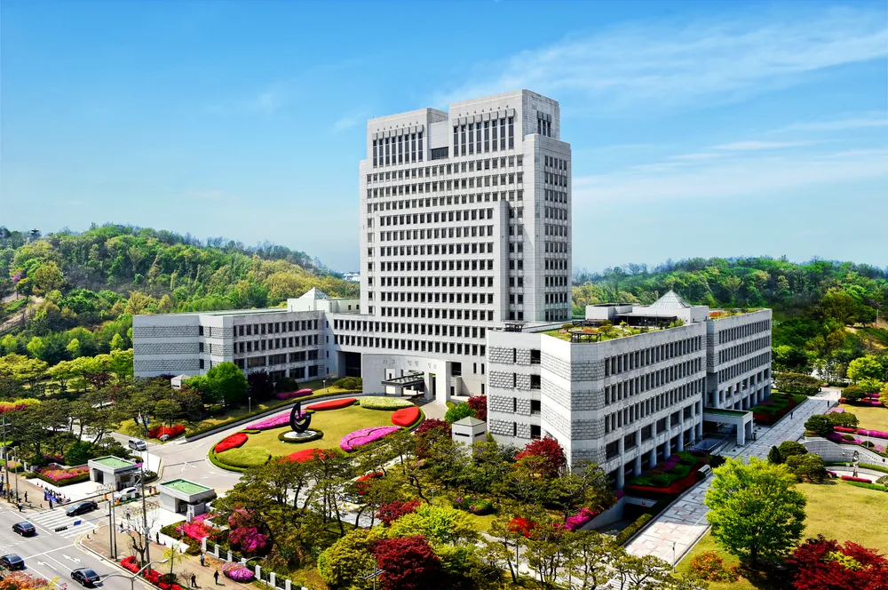
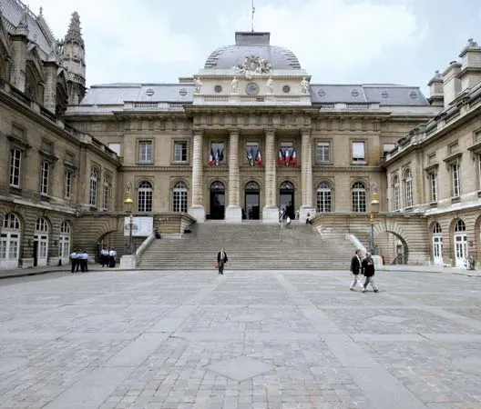
지식재산권 개요
법원 구조
 | 프랑스 | 한국
3심 | 파기법원 (Cour de Cassation) | 대법원
2심 | 항소법원 | 고등법원 특허법원
1심 | 지방법원 | 지방법원
파기환송
출처 : 나무위키 https://namu.wiki/w/%EB%8C%80%EB%B2%95%EC%9B%90
출처 : 나무위키 https://namu.wiki/w/%ED%94%84%EB%9E%91%EC%8A%A4%20%ED%8C%8C%EA%B8%B0%EC%9B%90

Slide 8
오픈소스 라이선스 관련 리스크
오픈소스 라이선스를 위반하면 뭐가 문제되는 건가?
➔ 보통 소프트웨어 소송에서는 주로 계약위반, 부정경쟁행위, 저작권이 문제됨
돈 물어줘야 하나? → 손해배상
삭제해야 하나? → 침해금지
벌금내나? 감옥가나? → 형사처벌
적용법률 | 손해 배상 | 침해 금지 | 형사 처벌
오픈소스 라이선스는 계약이므로 계약위반 → 채무불이행(민법 제390조) * 일반적으로 오픈소스는 다운로드 클릭 시 라이선스 계약이 체결됨(Click-wrap License) | O | X | X
오픈소스 소프트웨어는 성과물이므로 무단사용시 부정경쟁행위 → 타인성과부정사용행위(부경법 제2조제1호 파목) | O | O | X
오픈소스 소프트웨어는 컴퓨터 프로그램 저작물이므로 저작권 침해 → 저작인격권 및 저작재산권 침해 (저작권법) | O | O | O

Slide 9
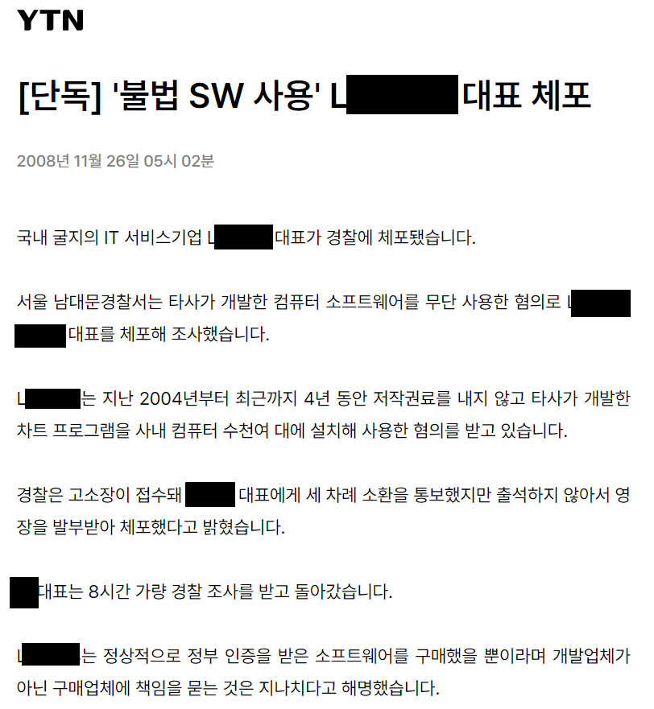
오픈소스 라이선스 관련 리스크
오픈소스 라이선스를 위반하면 뭐가 문제되는 건가?
돈 물어줘야 하나? → 손해배상
삭제해야 하나? → 침해금지 청구
벌금내나? 감옥가나? → 형사처벌
회사가 저작권 침해죄로 고소당한 경우
경찰/검찰 조사 과정에서 임원/대표이사 소환 등의 문제 발생 가능
출처 : YTN 뉴스 https://www.ytn.co.kr/_ln/0103_200811260502372625

Slide 10
오픈소스 라이선스 관련 리스크
오픈소스 라이선스를 위반하면 뭐가 문제되는 건가?
라이선스 위반 유형 | 계약 위반? | 부정 경쟁? | 저작권 침해?
고지문 미제공, 출처표시 미이행 | O | O | O
라이선스 사본 미제공 | O | ? | ?
수정사항 미고시 (EPL, MPL 등) | O | ? | ?
소스코드/Written Offer 미제공 (GPL, LGPL 등) | O | ? | ?

Slide 11
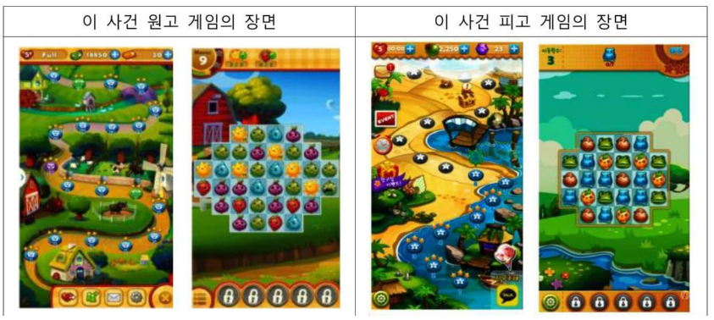
소프트웨어 분야 국내 소송 사례
팜히어로사가(킹닷컴) v. 포레스트 매니아(아보카도엔터테인먼트) 사건
출처 : 서울중앙지방법원 2014가합567553 판결문 발췌
1심
저작권 침해 : 부정
2심
저작권 침해 : 부정
3심
저작권 침해 : 인정
부정경쟁행위 : 인정
부정경쟁행위 : 부정
부정경쟁행위 : 판단X

Slide 12
소프트웨어 분야 국내 소송 사례
팜히어로사가 v. 포레스트 매니아 사건
1심
저작권 침해 : 부정
부정경쟁행위 : 인정
[1심 판결문 발췌 (서울중앙지방법원 2014가합567553)]
3. 저작권 침해 주장에 관한 판단
따라서 이 사건 원고 게임과 이 사건 피고 게임 중 중복되는 게임 규칙 부분은 저작권의 보호대상에 해당하지 아니하고, 이를 제외하고 저작권의 보호대상이 되는 구체적인 표현 부분 역시 실질적으로 유사하지 아니하므로, 이 사건 피고 게임은 이 사건 원고 게임의 저작권을 침해하지 않는다고 할 것이고, 달리 이를 인정할 증거가 없다. 따라서 원고의 이 부분 주장은 이유 없다.
4. 부정경쟁방지법 제2조 제1호 (차)목 소정의 부정경쟁행위 및 민법상 불법행위 주장에 관한 판단
2) 피고의 이 사건 피고 게임 출시 행위가 '공정한 상거래 관행이나 경쟁질서에 반하는 방법으로 자신의 영업을 위하여 무단으로 사용함으로써 타인의 경제적 이익을 침해하는 행위'인지 여부
한편, 앞서 인정한 사실에 변론 전체의 취지를 더하여 알 수 있는 다음과 같은 사정들, 즉 ① 이 사건 원고 게임은 기존의 매치-3-게임에 더하여 '기본 보너스 규칙' 및 '추가 보너스 규칙' 등을 포함한 많은 규칙을 최초로 도입하였는데, 이 사건 피고 게임에도 위 규칙들이 동일하게 적용되고 있는 점, ② 이 사건 원고 게임은 2013. 4. 경개발되어 페이스북을 플랫폼으로 하여 출시되었는데, 이 사건 피고 게임은 그로부터 불과 10개월 정도 이후로서 이 사건 원고 게임이 국내 시장에 본격적으로 진출하기 이 전인 2014. 2. 11.경 출시된 점, ③ 위와 같은 출시 시점이나 이 사건 원고 게임과의 규칙 및 진행방식의 동일성 등에 비추어 보았을 때, 이 사건 피고 게임은 이 사건 원고 게임에 의거하여 개발된 것으로 봄이 상당한 점, ④ 원고와 피고는 모두 모바일 게임 제작·공급업체로 경쟁관계에 있을 뿐만 아니라, 이 사건 원고 게임과 이 사건 피고 게임 역시 기본적으로 매치-3-게임 형식을 취하면서 추가적으로 동일한 각종 규칙을 적용한 동종의 게임인 점, ⑤ 비록 원고의 저작권을 침해하는 정도에 이르렀다고는 볼 수 없으나 앞서 살펴본 각 게임의 구체적인 실행 형태 등을 살펴보면, 이 사건 원고 게임과 이 사건 피고 게임은 그 표현의 방식, 사용되는 효과, 그래픽 등도 상당히 유사한 점, ⑥ 이에 따라 이용자들 역시 이 사건 원고 게임과 이 사건 피고 게임이 거의 동일하다고 지적하고 있는 점 등을 종합하여 보면, 이 사건 피고 게임을 출시하여 이를 일반인들에게 제공하는 피고의 행위는 부정경쟁방지법 제2조 제1호 (차)목 소정의 부정경쟁행위에 해당한다 할 것이다.

Slide 13
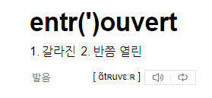
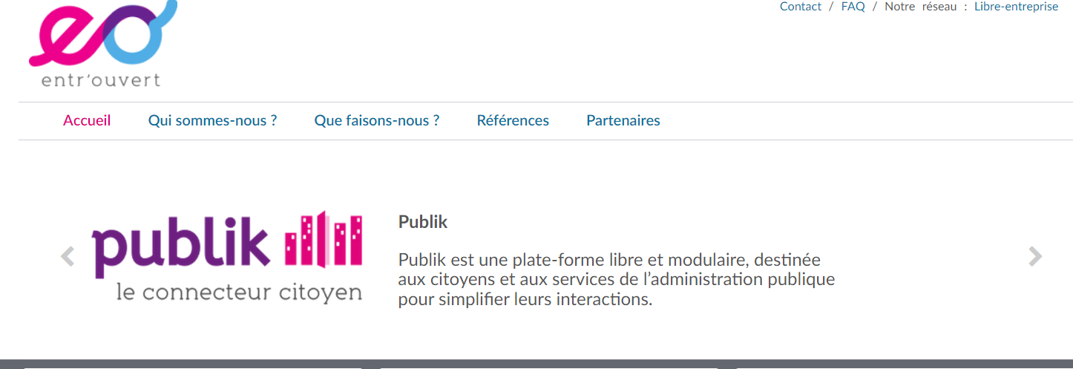
Entr'Ouvert v. ORANGE 프랑스 소송사례
원고
ENTR'OUVERT (앙트루베르?)
Entr'Ouvert는 2002년 9월 2일에 설립되었으며 컴퓨터 서비스, 특히 소프트웨어 개발, 컨설팅, 전문 지식 제공 및 교육관련 사업을 수행함. 지난 20년 동안 프랑스 지자체와 행정 기관에 사용자와의 비대면 관계 관리를 지원하며, 특히 디지털 신원 관리 솔루션을 개발함
출처 : Entr’Ouvert 홈페이지 https://www.entrouvert.com/

Slide 14
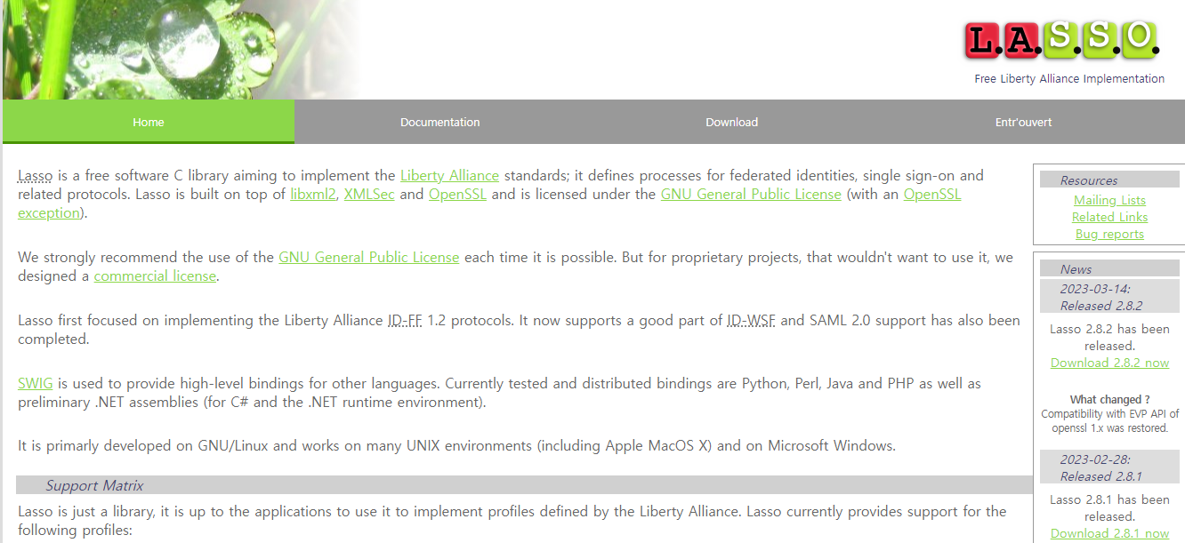
Entr'Ouvert v. ORANGE 프랑스 소송사례
원고 소프트웨어 : LASSO
LASSO (Liberty Alliance Single Sign On) : 인터넷 사용자가 여러 서비스나 온라인 사이트에 접근할 때 단 한 번만 신원을 인증하면 되도록 하는 단일 인증 시스템
출처 : https://lasso.entrouvert.org/

Slide 15

Entr'Ouvert v. ORANGE 프랑스 소송사례
피고
Orange (오렌지, 오항쥬)
기존 France Télécom으로 알려진 프랑스의 기업으로서 세계 주요 통신 운영자 중 하나임
이동통신 사업 부문이 오렌지라는 브랜드명을 쓰다가 2013년에 사명을 오렌지로 변경
Orange Business Services(이하 'OBS')는 Orange Applications For Business의 권리를 승계받아, 기업 고객을 대상으로 정보 기술 서비스를 제공하는 Orange의 자회사임
2005년 프랑스 전자정부 프로젝트를 수주하여 “Mon service Public” 을 구축하여 2016년까지 운영함
이 과정에서 "Identité Management Platform (IDMP)"이라는 소프트웨어 플랫폼 이용하였으며, 해당 플랫폼에 Entr'Ouvert 사의 LASSO 소프트웨어가 GNU GPL Version 2 버전으로 포함되어 있었음

Slide 16
Entr'Ouvert v. ORANGE 프랑스 소송사례
사건개요
2005년 1월 5일 Orange는 "Mon service public" 프로젝트를 포함하여 LASSO 소프트웨어에 대한 상업적 제안을 Entr'Ouvert에 요청
Entr'Ouvert는 Orange 가 LASSO를 사용한 것이 GPL의 규정을 위반했다고 판단
2011년 4월 22일과 27일 Entr'Ouvert는 Orange 의 본사에 대해 증거 수집을 위한 소프트웨어 감사(수색?)를 실시
2011년 4월 29일 파리 지방법원에 저작권 침해와 기생 행위로 Orange에 소제기
2005년말 Orange는 "Mon service Public"이라는 포털의 설계 및 구현을 위해, LASSO 소프트웨어를 통합한 "IDMP"라는 소프트웨어 플랫폼 이용
참고 : 프랑스 대법원 판결문 https://www.courdecassation.fr/decision/65cdbcdf2425a70008258563

Slide 17
Entr'Ouvert v. ORANGE 프랑스 소송사례
판결 내용 요약
 | 법원 | 판결
3심 | 파기법원 (Cour de Cassation) | 2021.? 상고 제기 2022.10.05 판결 기생행위로 인한 150,000유로 손해배상 확정 항소법원으로 저작권침해 부분 파기환송 Orange가 Entr'Ouvert에 소송비용 5,000유로 지급
2심 | 파리 항소법원 (la cour d'appel de Paris) | 2019.09.05. 항소 제기 2021.03.19 판결 : Entr'Ouvert 일부승소 → 150,000유로 배상 저작권침해 불인정 기생행위(Parasitisme) 인정 : Orange가 Entr'Ouvert에게 150,000유로 손해배상 Entr'Ouvert가 Orange 및 OAB에 소송비용 10,000유로 지급
1심 | 파리 지방법원 (tribunal de grande instance de Paris) | 2011.04.29. 소제기 2019.06.21. 판결 : Entr'Ouvert 패소 저작권 침해 불인정 기생행위(Parasitisme) 불인정 Entr'Ouvert가 Orange 및 OAB에 소송비용 7,000유로 지급
파기환송 (저작권 침해 관련 판결 내용만)
2022.10.19. 파기환송심 접수
2024.02.14 판결 : Entr'Ouvert 일부승소 → 860,000유로 배상
총 101만유로(약 15억원) - 기존 2심 : 15만 유로
- 파기환송2심 : 86만유로
참고 : 프랑스 대법원 판결문 https://www.courdecassation.fr/decision/65cdbcdf2425a70008258563

Slide 18
Entr'Ouvert v. ORANGE 프랑스 소송사례
파기환송심 판결 내용
 | 법원 | 판결
3심 | 파기법원 (Cour de Cassation) | 2021.? 상고 제기 2022.10.05 파기환송
파기환송심 | 파리 항소법원 (la cour d'appel de Paris) | [Entr'Ouvert 항소취지 및 이유] Orange는 판매중인 IDMP 소프트웨어에 LASSO 소프트웨어를 통합/캡슐하였지만 GPL리이선스 의무 미준수함 ➔ 저작권 침해 등으로 총 410만유로 손해배상 청구 재산손해 300만, 정신손해 50만, 부당이득 : 50만, 소송비용 : 10만 [Orange 항소취지 및 이유] LASSO소프트웨어는 저작권이 인정되지 않음 Orange가 GPL2 라이선스를 위반한 증거가 부족하므로 원고의 청구는 기각해야 함 소송비용은 원고가 부담해야 함 2024.02.14 판결 : Entr'Ouvert 일부승소 → 총 86만유로 배상 저작권 침해 인정 재산적 손해 : 500,000유로 정신적 손해 : 150,000유로 부당이득 : 150,000유로 소송비용 : 60,000유로 지급
파기
참고 : 프랑스 대법원 판결문 https://www.courdecassation.fr/decision/65cdbcdf2425a70008258563

Slide 19
Entr'Ouvert v. ORANGE 프랑스 소송사례
파기환송심 판결 상세 내용 : LASSO의 저작물성 관련 ➔ 저작물로 인정됨
[Orange 주장]
LASSO 소프트웨어는 대부분 기존 SAML 소프트웨어와 유사하여 독창성이 없음
Entre’Ouvert는 LASSO의 별도의 독창성을 입증하지 못했으므로 저작물성이 인정되지 않음을 주장
[Entr’Ouvert 반박]
LASSO가 C 컴퓨터 언어로 작성되고 591,260줄의 코드로 구성된 신원 관리 소프트웨어이며 개발자가 13년 이상 작성하여 시스템 고유 인증(Single Sign On-SSO)을 구현함
인터넷 사용자는 여러 온라인 서비스나 사이트에 액세스하기 위해 한 번만 로그인하면 되므로 많은 온라인 서비스 개수 만큼 로그인 하지 않아도 되므로 편리함
LASSO가 자동적이고 제한적인 논리의 단순한 구현이나 단순한 표준 구현을 훨씬 뛰어넘어 독창적이게 만드는 여러 가지 창의적이고 임의적인 선택의 결과임
LASSO 소프트웨어가 대부분의 SAML 소프트웨어와 다르기 때문에 작성자의 개성이 스며들어 있으며, 특히 SAML 표준의 복잡한 개념 대부분에서 벗어나 통합 작업을 단순화함
LASSO는 상당한 노력으로 개발되었고 독창성 있는 부분이 많기 때문에 저작물 인정됨을 주장
[법원 판단]
법원은 LASSO 소프트웨어가 구성, 아키텍처 및 표현에 있어 독창적이며 이는 창의적인 선택의 결과임이 입증되었다고 판단함
LASSO 소프트웨어는 자동적이고 제한적인 논리의 SAML 표준을 단순히 구현한 것을 넘어, 임의적으로 개발된 부분이 다수 존재하기 때문에 저작권 보호를 받을 수 있음
참고 : 프랑스 대법원 판결문 https://www.courdecassation.fr/decision/65cdbcdf2425a70008258563

Slide 20
Entr'Ouvert v. ORANGE 프랑스 소송사례
소스코드의 저작물성
[버블정렬 소스코드(기본)]
[버블정렬 소스코드(변수명 변경)]
[버블정렬 소스코드(주석 추가)]
#include <stdio.h>
int main(){
int arr[5]={10, 3, 15, 12, 1};
int temp;
for(int i=0;i<5;i++){
for(int j=0;j<4-i;j++){
if(arr[j]>arr[j+1]){
temp=arr[j];
arr[j]=arr[j+1];
arr[j+1]=temp;
}
}
}
for(int i=0;i<5;i++)
printf("%d ",arr[i]);
return 0;
}
#include <stdio.h>
int main(){
int arr[5]={10, 3, 15, 12, 1};
int temp_SK;
for(int i_SK=0;i_SK<5;i_SK++){
for(int j=0;j<4-i;j++){
if(arr[j]>arr[j+1]){
temp_SK=arr[j];
arr[j]=arr[j+1];
arr[j+1]=temp_SK;
}
}
}
for(int i=0;i<5;i++)
printf("%d ",arr[i]);
return 0;
}
#include <stdio.h>
//완전 빠른 버블정렬 세상에서 제일빠름
int main(){
int arr[5]={10, 3, 15, 12, 1};
int temp;
for(int i=0;i<5;i++){
for(int j=0;j<4-i;j++){
if(arr[j]>arr[j+1]){
temp=arr[j];
arr[j]=arr[j+1];
arr[j+1]=temp;
}
}
}
for(int i=0;i<5;i++)
printf("%d ",arr[i]);
return 0;
}
출처 : minimin2 티스토리 https://minimin2.tistory.com/4
➔ 저작물성 : 낮음
➔ 저작물성 : 중간
➔ 저작물성 : 높음

Slide 21
Entr'Ouvert v. ORANGE 프랑스 소송사례
[참고 : 서울고등법원 2019. 7. 18. 선고 2016나8574 판결]
4. 침해금지청구에 대한 판단
가. 이 사건 소스코드가 저작물로서의 창작성을 구비하고 있는지 여부
컴퓨터프로그램의 소스코드는 컴퓨터프로그램의 특정 기능을 수행하기 위한 논리(알고리즘)에 기한 일련의 지시·명령의 조합을 인간이 이해하는 언어로 기록한 것이다. 위 논리를 구현하기 위한 소스코드는, 아무리 기능적 저작물로서 해당 분야에서의 일반적 표현방법, 규격 또는 용도나 기능 자체 등에 의하여 일반적인 어문저작물에 비해 상대적으로 표현이 제한되는 면이 있다 하더라도, 개발자마다 논리를 구현하기 위한 구체적인 표현은 다를 수 있으므로, 소스코드의 작성에 얼마든지 창의성이 개입될 여지가 있다. 또한 소스코드가 저작권법이 보호하는 저작물이기 위해 요구되는 창작성이란 다른 저작물의 경우와 마찬가지로 작성자 나름대로의 정신적 노력의 소산으로서의 특성이 있고 다른 저작물과 구별할 수 있을 정도이면 충분하다(대법원 2001. 6. 29. 선고 99다23246 판결 등 참조).
다) 정성적 분석이 법원 감정과 제1감정에 의하면, 이 사건 소스파일과 이에 대응하는 피고들 소스파일이 모두, 함수 수준에서 같은 경우(예를 들어 제1감정 '그림 4.3.2.' 부분을 보면, 이 사건 소스파일 중 데이터그리드의 T_UGrid.dll 부분 함수 중에 오픈소스인 UltimateGrid에는 전혀 없는 창작 부분이 이에 대응하는 피고들 소스파일 중에 주석까지 포함하여 동일하게 표현되어 있는 경우도 보인다), 오탈자와 주석이 같은 경우, 함수에 선언된 변수들의 순서가 같은 경우(두 함수가 같은 기능이고 같은 개발자가 구현했다 하더라도 변수들의 순서가 여러 줄에 걸쳐 같을 확률은 낮다), 주석만 삭제한 경우, 함수의 이름은 다르지만 알고리즘의 구현이 같은 경우, 단순한 논리변경의 경우, 유사한 함수의 순서가 동일한 경우(예를 들어 원고의 T_OneGrid.cpp 파일의 함수 338개와 이에 대응하는 피고들의 XPageCtrl.cpp 파일의 함수 388개 중에서 306개의 함수가 유사한데, 그 중 305개가 함수의 순서에서 동일하였고, 원고의 T_UGCtrl.cpp 파일의 함수 454개와 이에 대응하는 피고들의 XUGCtrl.cpp 파일의 함수 441개 중에서 오픈소스를 제외하고 120개의 함수가 유사한데, 그 중 106개가 함수의 순서에서 동일하였다)가 발견된다.

Slide 22
Entr'Ouvert v. ORANGE 프랑스 소송사례
파기환송심 판결 상세 내용 : Orange의 GPL v2 라이선스 규정 위반 및 저작인격권 침해 관련
[Entr'Ouvert 주장]
Orange와 OBS 는 LASSO 소프트웨어를 수정하여 IDMP 내에 통합했음에도 불구하고 수정 알림이나 수정 날짜를 알리지 않음으로써 GPL v2 라이센스 2조를 위반함
Orange는 IDMP에서 LASSO를 수정한 후 배포했지만 LASSO의 전체 소스 코드를 전달하지 않았으며 제공을 제안하지 않았기 때문에 GPL v2 라이센스 3조를 위반함
IDMP는 GPL v2와 호환되지 않는 환경임에도 불구하고 Orange 회사가 무료버전을 사용하였으므로, GPL v2 라이센스 4조와 10조를 위반함
특히 Orange는 IDMP에 "France Telecom"이라는 이름으로만 LASSO를 배포하여 Entr'Ouvert의 역할을 국가로부터 고의로 숨김으로써, LASSO 소프트웨어에 대한 저작인격권을 침해함
[Orange 반박]
GPL 라이센스는 미국법을 기반으로 작성되었으며 프랑스 지식재산권법의 공공 질서의 특정 원칙에 위배되며 프랑스 법에 알려지지 않은 개념을 언급하고 있기 때문에, GPL은 프랑스법에 맞지 않다는 점을 주장
Entr'Ouvert는 Orange가 GPL 라이선스 규정을 준수하지 않았다는 직접적인 증거를 전혀 제시하지 못하고 있으며, Entr'Ouvert가 제출한 유일한 증거는 운영 과정에 대해 이의를 제기하는 전문가 보고서 뿐이고 그 보고서는 신빙성이 없음을 주장
참고 : 프랑스 대법원 판결문 https://www.courdecassation.fr/decision/65cdbcdf2425a70008258563

Slide 23
Entr'Ouvert v. ORANGE 프랑스 소송사례
파기환송심 판결 상세 내용 : Orange의 GPL v2 라이선스 규정 위반 및 저작인격권 침해 관련
[법원 판단]
GPL v2 라이센스 2조 위반
LASSO 소프트웨어가 IDMP 플랫폼에 통합된 "내 공공 서비스" 포털 디자인에 사용 및 수정되었다는 점에 대해, Orange 회사는 이의를 제기하지 않았으므로 IDMP에 LASSO 프로그램을 사용 및 수정한 것으로 인정됨
IDMP의 기반이 되는 LASSO를 수정하였으나 이를 명시하지 않았으므로 GPL v2 제2조를 위반함
GPL v2 라이센스 3조 위반
Orange는 ‘배포’가 없었음을 주장하고 있으나, 법원은 Orange 회사들이 수정된 LASSO 소프트웨어에 기반한 IDMP 저작물을 국가에 판매, 전달 및 이전했으므로 라이선스 계약의 의미에서 배포가 성립된다고 판단함
Orange 회사는 LASSO의 소스 코드를 전달하지 않았다는 사실을 인정하였으므로 GPL v2 제3조를 위반함
GPL v2 라이센스 4조, 10조 위반
Orange는 LASSO 소프트웨어에 GPL라이선스를 제공하지 않은 채로 배포하였고 Entr'Ouvert에게 승인을 요청하지도 않았기 때문에, GPL v2 제4조, 제10조를 위반함
저작인격권 침해
LASSO가 포함된 IDMP가 “France Telecom”의 이름으로만 배포되었기 때문에, Orange는 Entr’Ouvert의 저작인격권을 침해한 것으로 인정됨
참고 : 프랑스 대법원 판결문 https://www.courdecassation.fr/decision/65cdbcdf2425a70008258563

Slide 24
Entr'Ouvert v. ORANGE 프랑스 소송사례
파기환송심 판결 상세 내용 : 손해액 산정 관련
[법원 판단]
손해액 산정 근거
재산적 손해는 유상 라이선스 금액을 기초로 산정
Entr’Ouvert는 비독점 상용 라이선스를 프로세서당 8만유로에, 회사당 300만 유로에 제공
Orange는 2004년 9월 16일자 Entr’Ouvert와의 이메일을 제출 : - LASSO 소프트웨어 라이선스에 대한 상업적 협상의 일환으로 아래와 같이 가격을 제안함 ‘제한 없는 Lasso 라이선스를 50만유로(협의가능)’ or ‘사용자당 LASSO 라이선스를 0.4유로’
또한, 2010년 6월 23일자 Entr’Ouvert의 상업적 제안 제출 : 제한 없는 Lasso 라이선스 25만유로
Orange 는 ADAE에서 요구하는 보안 표준을 충족할 수 있는 LASSO 소프트웨어를 무료로 사용함으로써 연구 개발 비용을 절감할 수 있었기 때문에 투자 절감의 혜택
Entr’Ouvert는 이미 기존 판결을 통해 기생행위에 대한 15만유로의 손해배상을 받음
Entr’Ouvert 는 Orange 회사의 행동으로 인해 당시 호황을 누리고 있던 디지털 신원 관리 시장에서 주목할 만한 플레이어라고 주장할 수 있는 기회를 잃었음
손해액 산정 : 총 86만유로 (약 12.6억원)
재산상 손해(Orange가 GPL 라이선스 위반 행위로 인해 Entr’Ouvert가 입은 재산상 피해를 최대 금액까지 수량화할 수 있는 금액) : 500,000유로
정신적 손해(저작인격권 침해) : 150,000유로
부당이득(Orange가 얻은 이익) : 150,000유로
소송비용 : 60,000유로
참고 : 프랑스 대법원 판결문 https://www.courdecassation.fr/decision/65cdbcdf2425a70008258563

Slide 25
Entr'Ouvert v. ORANGE 프랑스 소송사례
Lessons Learned
오픈소스 라이선스 규정 위반시 어떤 사항이 문제되는지 구체적으로 확인
라이선스 규정 위반이 계약위반 뿐만 아니라 부정경쟁행위 및 저작인격권/저작재산권 침해가 될 수 있음을 확인할 수 있는 판례임
국내에서 유사 사례가 발생할 경우 유사한 법리에 따라 판단될 것으로 예상됨
오픈소스 라이선스 위반 관련 손해배상액 산정 로직 확인
듀얼 라이선스의 경우 유상 라이선스 가격이 손해배상의 기준금액이 됨
라이선스 가격 협상 과정에서 제안된 금액도 손해배상액의 기준이 될 수 있음
단, 무료 오픈소소 라이선스만 있는 경우에는 손해액이 어떤 기준으로 산정될지 아직 알 수 없음
출처 표시 위반시 저작인격권 침해로 인한 정신적 손해까지 포함됨
오픈소스 라이선스 위반 리스크 규모 확인
듀얼라이선스인 소프트웨어의 리스크는 유상라이선스 가격에 따라 금액이 달라짐 (무료인 오픈소스는 리스크가 더 낮을 것으로 보임)
오픈소스 라이선스 위반으로 침해금지(침해품 폐기 등)나 형사처벌까지 가능할지 여부는 아직 확인 불가 (가능성은 있어 보임)
제언
듀얼 라이선스인 소프트웨어의 오픈소스 버전 사용시 오픈소스 라이선스 규정 준수에 더 신경써야 함
유상 라이선스 버전의 소프트웨어 사용 시, 라이선스료를 정가 그대로 내지 말고 꼭 협상을 통해 할인을 시도하는 것이 좋으며 협상 시 주고받은 가격 정보는 잘 보관해야 함
오픈소스 사용시 출처표시(고지문 등)를 꼭 해야함에 유의 → 미표시시 저작인격권 침해로 형사처벌 가능성 존재

Slide 26
Entr'Ouvert v. ORANGE 프랑스 소송사례
법원 판단이 있으면 좋을 것 같은 사항
준거법, 관할 문제
본건 소송은 원고피고 모두 프랑스 업체였으나, 오픈소스 개발자/회사와 사용자의 국적이 다른 경우가 많음
불법행위/범죄행위가 일어난 지역을 기준으로 관할이 결정되고 그에 따라 준거법이 결정되지만, 오픈소스라이선스가 미국법 기준으로 작성되어서 계약 해석이 어떤 법을 기준으로 하게될지 예측 어려움
배포의 해석 (GPL v2 : distribute, GPL v3 : propagate, convey)
본건 소송은 Orange가 정부 시스템을 구축해준 것이 배포라고 간단하게 판단함
하지만, Orange직원이 정부의 컴퓨터로 정부의 네트워크망에서 LASSO를 다운로드 및 설치했다면 이것도 배포로 볼 수 있을지?
한 회사가 다른 지역/국가에 있는 지점 또는 자회사로 전송한 경우?
GPL v3 배포 정의 : - To “propagate” a work means to do anything with it that, without permission, would make you directly or secondarily liable for infringement under applicable copyright law, except executing it on a computer or modifying a private copy. Propagation includes copying, distribution (with or without modification), making available to the public, and in some countries other activities as well.
무상 오픈소스의 손해배상액 산정
무상인 오픈소스는 손해액 산정이 어떤 기준으로 될지 알 수 없으나, 유사 기능의 다른 유상 소프트웨어의 가격이 기준으로 될 가능성 높음
침해금지(사용금지, 판매금지 등) 청구 가능 여부
오픈소스는 모두가 사용할 수 있는 소프트웨어인데 저작권 침해 등을 이유로 사용금지가 가능할지
오픈소스 관련 저작권침해죄의 대상
오픈소스 다운로드 및 사용은 보통 직원이 하기 때문에, 저작권 침해로 인한 고소 사건 발생시 해당 오픈소스를 다운로드 및 수정 개발한 직원이 저작권침해죄로 처벌받게 되는지, 아니면 대표이사나 관련임원이 처벌받는 것인지 (회사는 양벌규정이 적용되어 관리감독 의무 미이행시 벌금형)

Slide 27
감사합니다.
Thank You

